Slide 1

2025
WHU
ClubSynapse
社团管理系统项目汇报
汇报人：马之涵 时间：7月8日

Slide 2
行业PPT模板http://www.www.2ppt.com/hangye/
目录
继往开来
CONTENTS
04
功能详解
03
亮点呈现
02
项目概览
01

Slide 3
PART 01
项目概览
我们为什么要做

Slide 4



WHUClubSynapse：构建智慧校园社团生态
WHUClubSynapse
社团系统正如人脑，连接至善，
方能效能至高。
项目定位
深度融合大型语言模型(LLM)，新代智能平台，管理与服务并茂。
核心目标
旧式高校社团待新，智能加持，
便可活力重生。

Slide 5
市场痛点
寻找社团难
运营效率低
学生对现有社团信息知之甚少，难以发现心仪之选。
传统管理模式繁琐，活动策划与执行耗时耗力。
痛点
分析
融入社团慢
宣传渠道弱
缺乏有效指引，新生入社后常感疏离，融入不易。
推广方式受限，社团活动影响力难以有效扩大。
信息碎片化
管理效率差
多渠道分散信息，难以全面了解与参与社团活动。
依赖手动维护群聊，耗费大量精力，易生错漏。

Slide 6
LLM赋能：智能化与个性化的社团体验
01
AI驱动的个性化体验
02
赋能管理者的AI助理套件
核心特色
03
革命性信息获取
04
促进社团活力

Slide 7





项目团队与专业分工
王子安
张佳宇
在 AI 接口方面，方案强调统一封装、利用 Markdown 和可视化库进行富文本及深度思考渲染，并采用 SSE 流式数据处理实现实时交互，同时兼顾本地与服务器端的数据存储。社团功能开发聚焦于用户体验导向的客户端页面构建、严谨的申请审核机制以及清晰高效的接口设计。最后，个人页面完善着重于用户数据的安全存储与更新。
完成了系统页面架构的整体搭建，采用模块化设计理念，实现了路由导航、视图组件的分层管理。在UI层面，通过优化色彩方案、引入微交互动效及响应式布局，显著提升了界面美观度。功能实现上，完成了数据可视化、表单校验、用户权限控制等核心模块。模块对接时，规范了接口文档，实现了数据交互、状态管理及错误处理机制，确保系统高效稳定运行。
1
2
3
4
5
黄凯琳
刘思哲
马之涵
使用微服务架构，搭建了FastAPI。从零开始构建了生产级的RAG服务，实现了MCP协议接口，涵盖从文档处理到智能问答的完整流程。离线部署Qwen3-8B模型并使用vllm提供高效推理服务，并使用LoRA进行微调，针对社团管理下游任务场景进行专门化适配。
负责数据库表设计
系统基础架构服务器开发（管理系统逻辑，以及对 LLM、RAG 等微服务器反向代理）
邮箱验证码发送服务器开发
数据库及上述两种服务器上云、代理部署。
通用LLM部署与服务器搭建，配合提示词优化工程实现用户端的接口调用。推荐算法的实现和推荐服务器的部署。并实现在线服务器的数据拉取与本地同步。参与用户端的页面设计与功能设计。

Slide 8
PART 02
亮点呈现
我们做了什么

Slide 9

不同的角色，相同的便利
社团社员
可以在自己的社团内发帖，评论，可以申请加入社团，也可以去创建社团成为社团管理员，使用大部分ai接口
社团管理员
可以编辑自己管理创建的社团，添加公告动态，审核成员申请，编辑社团信息并提交审核。使用ai接口来帮助自己提高效率
网站管理员
审核创建社团的申请和社团管理员对于社团信息修改的申请

Slide 10
PART 03
功能详解
我们怎么做的

Slide 11
用户交互模块架构设计
01
基于Vue 3 + TypeScript + Element Plus的现代化用户界面架构。采用模块化设计理念，将功能按领域进行清晰划分，建立了可维护、可扩展的代码结构。
02
在App.vue中实现了应用的核心初始化逻辑，使用Vue 3的Composition API和Pinia状态管理，通过useAuthStore和useClubStore管理全局状态。应用启动时并行初始化认证状态和社团分类数据，确保数据的完整性和一致性。
基于Vue的用户交互框架
03
设计了基于角色的路由守卫系统，实现了多级权限控制。在router/index.ts中构建了完整的路由架构，包括主布局路由、公共页面、用户功能路由、认证页面和管理员路由。
04
在router.beforeEach守卫中实现了权限验证，当用户访问需要认证的页面时，在scrollBehavior配置中实现了智能的页面滚动管理，支持浏览器后退时恢复到保存的位置。

Slide 12
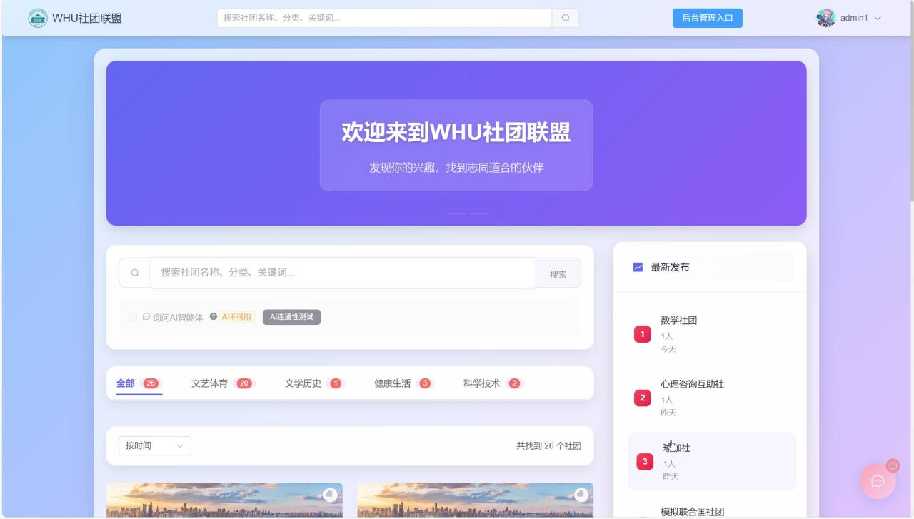
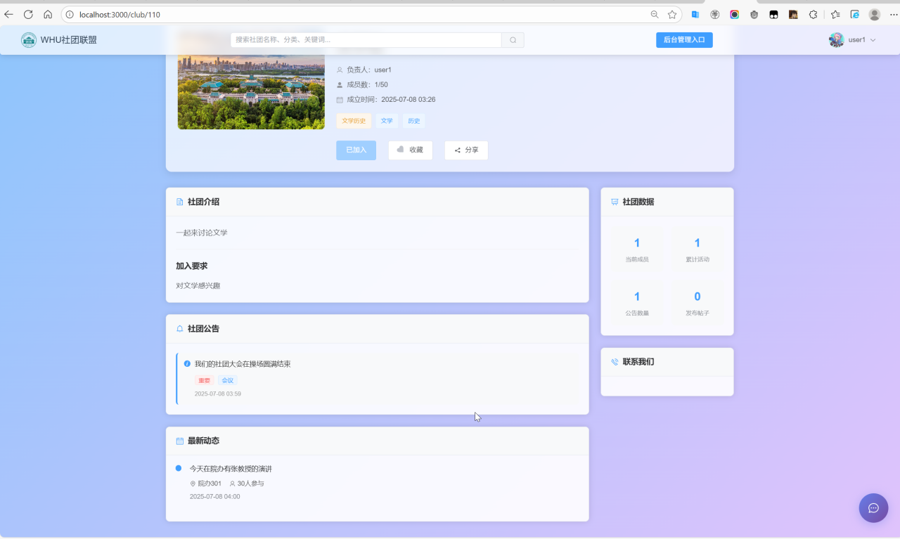
用户交互模块功能设计
游客模式
实现了游客模式功能。在App.vue的onMounted生命周期中实现了游客模式的自动初始化逻辑，当检测到用户未登录时，系统会自动调用authStore.login创建游客会话，并设置authStore.isGuest标识游客状态。通过JWT token管理游客会话状态，确保游客可以正常访问基础功能。在ClubCard组件中通过条件渲染控制收藏等按钮的显示，对于需要登录的操作显示"登录后申请"等友好提示。
主页社团展示系统
在主页中实现了高效的社团信息渲染机制，实现分类导航，使用网格布局展示社团卡片。设计了分页系统，在ClubCard组件中通过computed属性实现动态状态管理（收藏和申请按钮的显示和样式）
社团详情页功能
实现了与服务器API的完整对接，包括社团详情获取、收藏功能、申请加入、发帖功能和评论系统。收藏功能支持添加/取消收藏并实现状态实时同步，申请加入包含完整的申请流程和表单验证，发帖功能和评论系统支持实时更新。

Slide 13
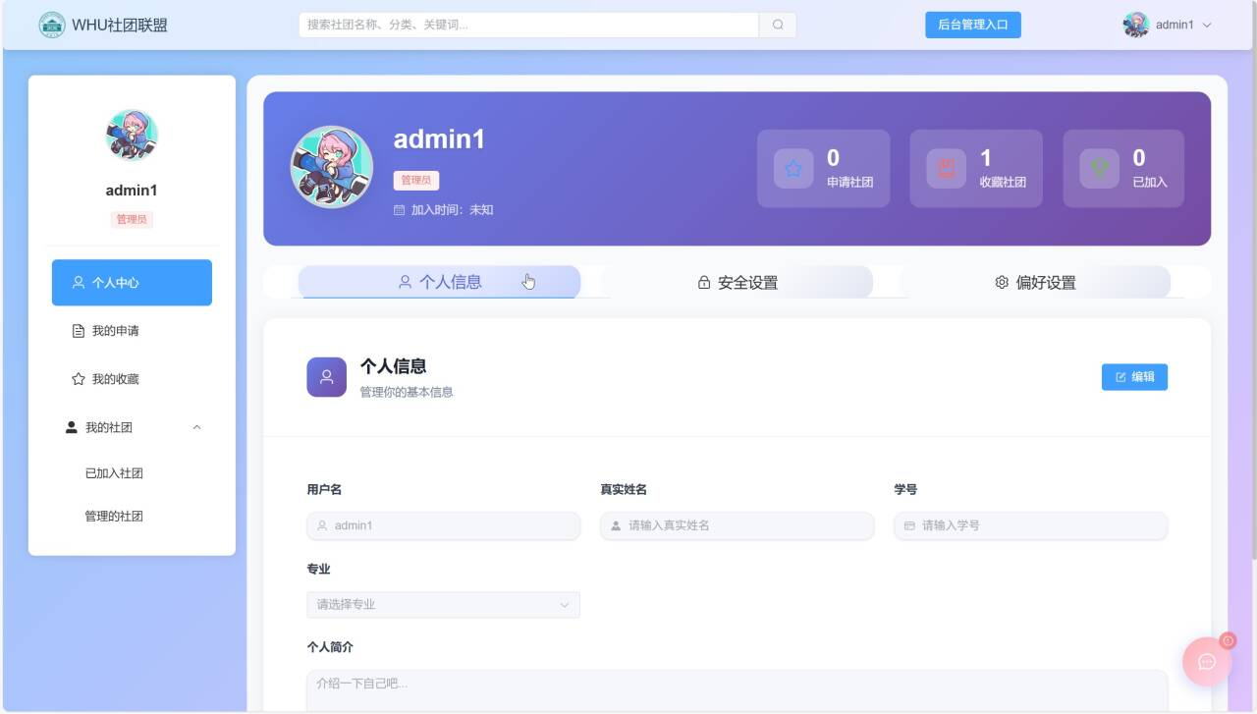
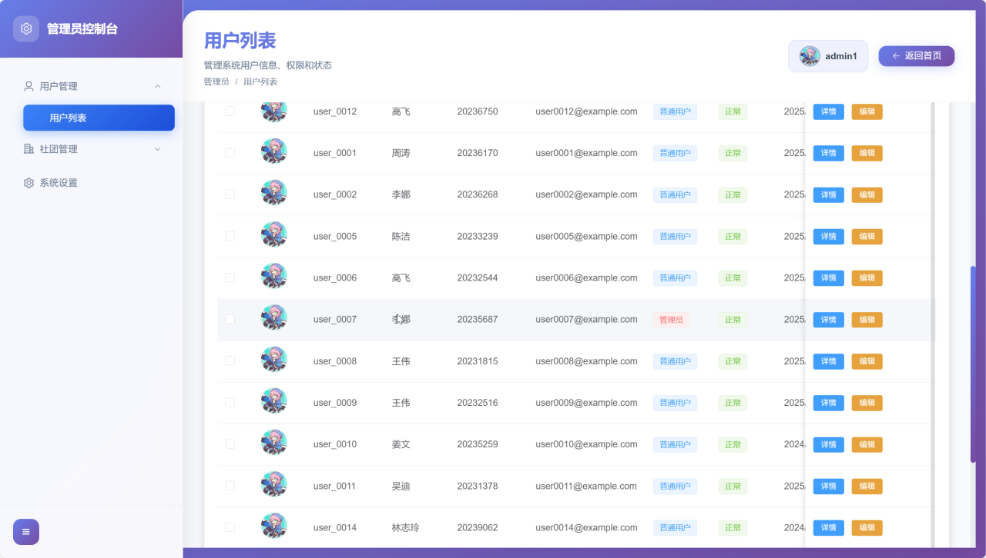


用户交互模块功能设计
用户认证与状态管理
auth.ts store实现JWT token管理，含存储、登录状态实时反映、token获取与解析、自动刷新及过期处理，支持用户信息获取、缓存与头像上传刷新。登录后未完成偏好设置时自动弹窗，支持兴趣标签多选及偏好保存。
个人中心功能
管理员后台系统
含收藏列表（批量操作、智能筛选）、申请记录（状态进度跟踪）、社团成员管理（已加入社团详情）、社团管理（创建及完整流程管理）。
社团操作涵盖创建申请、信息编辑、成员及权限管理、解散；媒体管理含头像/封面管理，通过时间戳实现缓存更新。
严格权限控制，非管理员被重定向；支持用户查看和社团管理
社团管理可查看、编辑、删除社团，展示关键信息并统计分析；申请审核系统处理社团创建和更新申请，支持审核操作及结果通知。

Slide 14
AI的用户交互模块对接
直接接口对接
A
接口对接：使用了 HTTP + SSE（Server-Sent Events）的组合，完成小组内全部 AI 接口的客户端端调用适配。针对不同 AI 接口特性，封装统一的调用函数库，降低耦合度，提升代码复用性。
多层次渲染
Markdown 渲染：引入成熟的 Markdown 解析库（如 markdown-it、showdown），将 AI 返回的 Markdown 格式数据解析为 HTML 元素，实现富文本展示效果。确保渲染后的内容在不同终端上呈现美观、易读。
深度思考渲染：解析业务层反馈的标签，对think标签内外进行区别渲染和分布渲染，让用户根据ai的思考流程做出决定
B
sse流式数据处理
C
采用 Server-Sent Events（SSE）技术，建立服务器到客户端的单向长连接。在 AI 接口响应数据时，以流的形式逐步推送至客户端，实现实时更新效果。客户端通过 EventSource 对象监听数据流，在数据接收过程中，动态更新页面内容，如实时显示 AI 生成的文字内容，提升用户体验。同时，处理数据中断、重连等异常情况，确保数据传输的稳定性。
数据存储与调用
D
ai能够读取页面内信息，用户的个人信息，用户输入的信息和用户与ai聊天的历史数据，进行多方面思考和决断

Slide 15
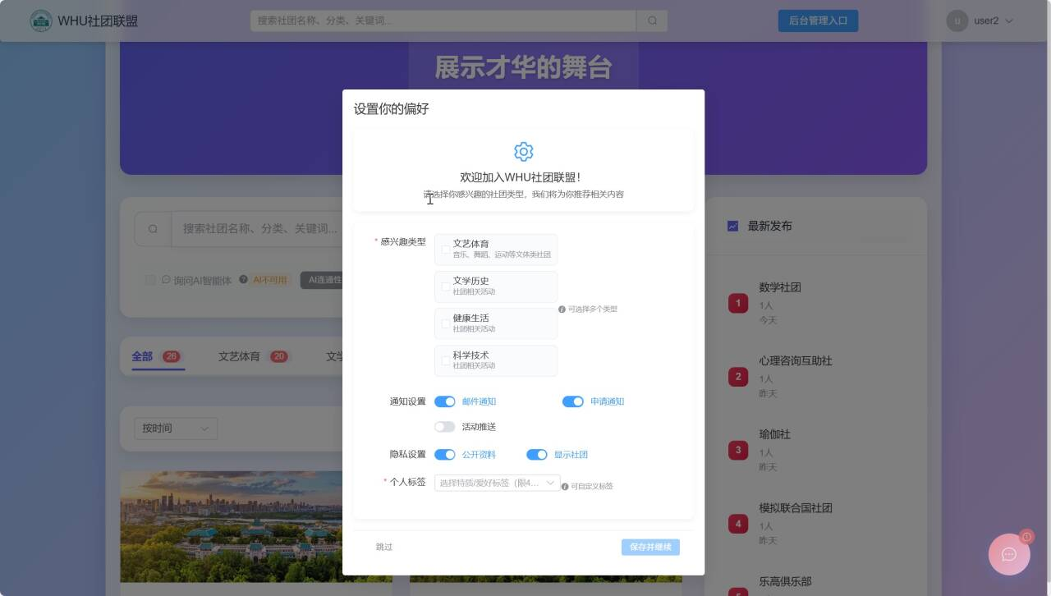
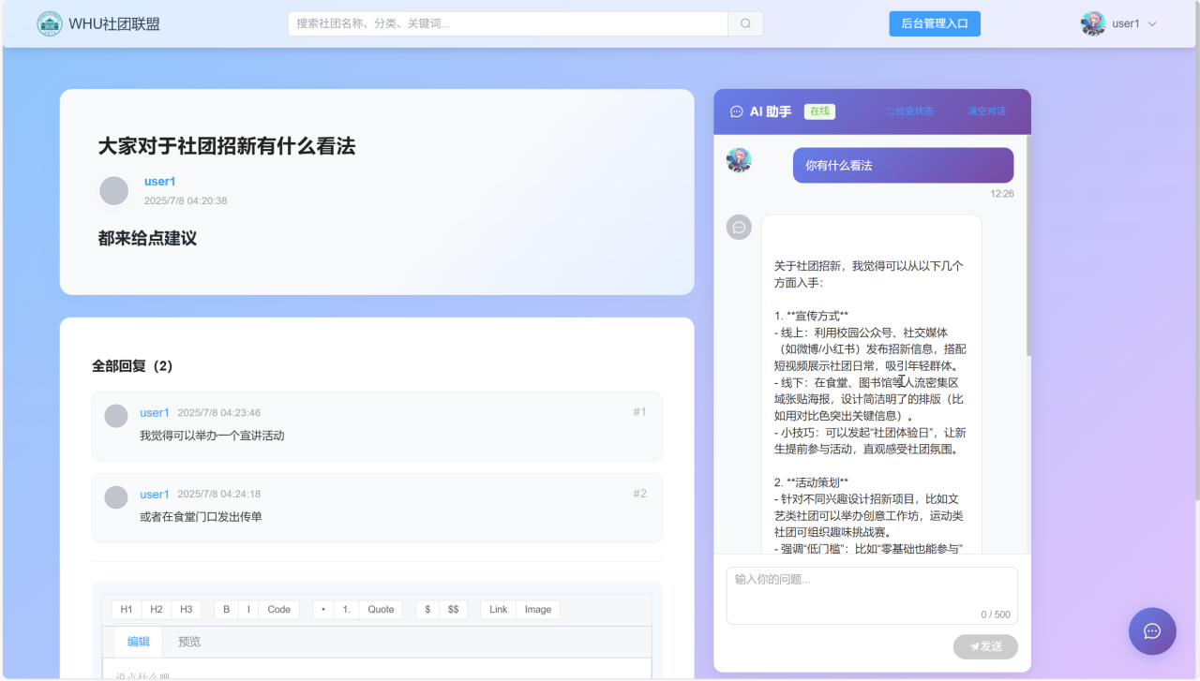
用户交互模块页面构建
社团详情
01
个人信息
设计包含社团基本信息（名称、简介、成立时间）采用响应式布局，适配不同屏幕尺寸。通过改造接口实现了社团动态和公告的编辑与显示，动态和公告支持标签和特性渲染。
06
02
支持个人信息存储，在线编辑，有学号姓名用户名专业个人简介等通用信息，有个人兴趣，设置，个人标签等独立信息，个人标签支持自己输入和选择，同时偏好设置中有社团推荐功能，可以根据用户自己的个人信息和已有的社团信息进行综合整理和推荐，给出推荐的社团和推荐理由
帖子功能
经费管理
每个社团内都有独立的发帖区域，支持所有人查看和社团内部人发帖和回帖，帖子内部可以支持回帖，支持md格式输入和渲染，旁边的ai对话可以根据左边的帖子内容给用户提供建议，便于用户在社团内与其他人交流
05
03
社团管理员可以在管理的社团中进入经费管理页面，查看自己社团的账单，填写新的经费来源和去向，会由ai来自动解析用户输入的活动介绍整合成账单的格式自动记录并显示
主页展示
04
社团申请
支持所有社团按类别展示，类别筛选展示，主页搜索功能支持使用ai智能体，用户可以在里面提问共性问题，起到新手引导和规则指南的作用，也可以在里面提问社团问题，ai会根据社团数据来回复，将ai聊天助手做成悬浮球，支持用户在页面内点开询问，ai聊天支持聊天记录检索，同时ai聊天的回复采用打字机特效，更为美观，适配sse
支持用户对社团发起申请，审核中/申请/已满员三种状态，申请只需要填写理由后就可以由社团管理员去对用户的申请信息进行审核，管理员可以看到用户的申请信息和用户的个人信息，旁边的ai智能审核功能支持对该社团信息和用户信息进行整合，给出审核意见供管理员参考，管理员拒绝可以填写原因

Slide 16



业务逻辑模块基建功能实现
支持真实邮箱验证码发送的登录验证模块
利用支持邮件代理发送的Node.JS的开源nodemail库，实现基本的邮箱验证模块，更加贴近于实际生产环境中的验证逻辑，保证了不会出现无限制注册问题。
社团、帖子、评论功能接口设计
利用iris上下文机制，将上下文机制与middleware配合，缓存中间件结果，实现中间件与处理函数之间的信息交流，减少处理难度和冗余工作。通过不同路由组的中间件设计，实现递进的权限管理，将各类权限人员可使用的接口轻松解耦和区分，划分为Auth、User、Club Publisher、Club Admin、Post、Post Publisher等不同功能模块，实现各类业务接口。
以Redis Streams实现基本MQ削峰填谷
由于AI服务器及其消耗性能，且较难应对回答同时接受核心服务器传来的club、post等同步更新请求，所以采用Redis Streams进行解耦，由AI服务器自行决定消费和更新的时机，降低AI服务器的并发压力。

Slide 17
业务逻辑模块重点优化
完全基于Goroutine开发
基于Redis Streams的跨服务同步
完全利用Go的并发特性，对每个scoped HTTP连接均使用一个goroutine处理，最大化Go调度器的优势
使用Redis Streams高级特性，将club和post的元数据推送到MQ，削谷填峰，防止对LLM和RAG服务器造成过大压力
统一网关处理
连接池化
高级子句应用
彻底解决跨域问题
参数调优
充分利用GORM特性
将CORS、鉴权、转发、限流等问题与核心API、AI服务器解耦，实现统一接口处理
高性能并发优化
针对购买的ECS数据，应用连接池，调整最合适的PostgreSQL、Reids、gRPC池参数，优化客户端响应可用性和并发性能
MQ解耦微服务
基于接口要求，自动迁移构建索引提高查询效率，并且利用Preload等子句防止N+1查询问题

Slide 18
业务逻辑模块部署架构
通用型LLM服务器
本地部署的LLM服务器，可以快速处理多种类型的大量请求。
AI服务器
专用型rag服务器
最终实现兼顾专业性与通用性，并重速度与质量的优质AI服务器。
经过模型微调并实现RAG微服务，支持异步并发处理；实现遵循MCP协议，允许模型作为工具调用

Slide 19

本地部署的原因-高响应速度

Slide 20
体验增强模块-通用型LLM服务器
模型选择——Qwen3-8B-AWQ
A
Qwen3作为新一代Qwen模型，8B兼顾强大算力与快速响应，AWQ量化进一步降低部署成本。实现效率与质量的折中。
本地模型挂载——vllm服务器
vLLM引擎作为高性能推理架构，运行在本地端口，通过标准的OpenAI兼容API接口提供服务
B
本地服务器搭建-FastAPI+uvicorn
C
FastAPI代理服务器在8080端口实现企业级API网关，支持异步流式处理、CORS跨域、生命周期管理和丰富的业务端点；公网服务层使用uvicorn作为ASGI服务器，实现完整的RESTful API设计与服务状态监控。
公网端口开放-ngrok
D
通过ngrok隧道提供外网访问，具备生产级的监控、配置管理和错误处理能力。

Slide 21



体验增强模块-通用型LLM服务器-功能实现
用户功能接口
社团管理接口
核心聊天接口
系统包含核心聊天接口（完整聊天/chat、简化聊天/simple_chat、通义千问总结/summarize_tongyi，社团管理专用接口（氛围透视/club_atmosphere、活动策划/plan_event、智能推荐/club_recommend，智能财务助理接口（对话式记账/financial_bookkeeping、报表生成、预算管理） ，以及系统管理接口（健康检查/health、配置管理、数据生成）等共计20多个专业API端点 ，所有接口均支持异步处理、完善的错误处理和自动API文档生成，形成了从基础对话到复杂业务逻辑的完整AI服务体系。

Slide 22
体验增强模块-通用型LLM服务器-社团推荐
特征工程与向量化
Top-N推荐算法
文本特征处理：使用TF-IDF向量化器结合jieba中文分词 处理社团描述文本。
标签特征提取：采用二进制TF-IDF向量化处理社团标签 数值特征标准化：对活跃度、成员数等数值特征进行标准化处理
通过argsort获取相似度最高的N个社团，并附加相似度分数。
混合推荐架构
相似度计算机制
AI增强推荐系统
基于算法的AI推荐
基于余弦相似度的多维度相似度计算
混合推荐策略
1、基于内容的推荐引擎
2、推荐服务层
3、AI增强推荐接口
核心推荐算法实现
推荐生成流程
第一阶段：调用基于内容的推荐算法获取候选社团
第二阶段：将推荐结果作为参考信息传递给大语言模型
第三阶段：AI基于用户画像和推荐系统建议生成最终推荐
文本相似度权重：40%
标签相似度权重：40%
专业匹配权重：20%
使用余弦相似度计算用户与社团的匹配程度

Slide 23
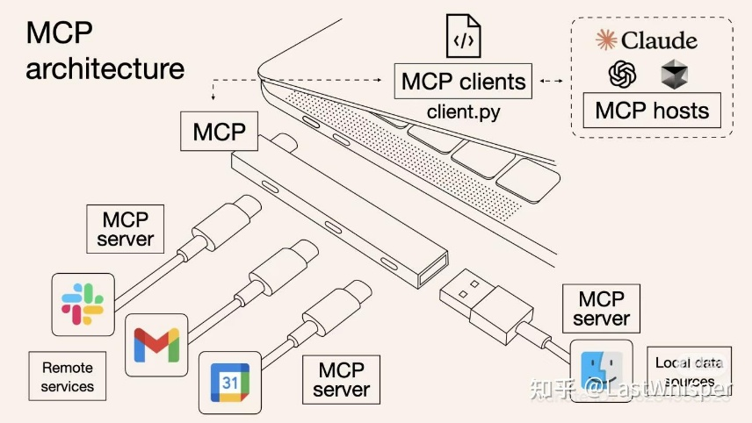
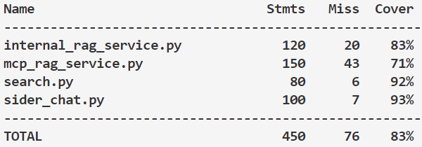
体验增强模块-专用型RAG服务器-RAG微服务系统
技术架构与系统设计
技术选型上，使用 LangChain 框架提供RAG支持，采用支持高效语义检索的ChromaDB作为向量数据库，使用中文场景特化的m3e-base进行文本向量化，并通过Redis Streams的异步消息队列实现主服务器数据库和向量数据库的高效同步。
设计上，按照RAG的基本流程，文档加载、文本切分、文本向量化，以及针对后续查询的向量查询和相似度匹配，结合健壮的错误处理机制、日志系统，构建了生产级的RAG系统，并结合上下文工程、上下文压缩和长上下文重排等增强技术，进一步增强了RAG系统的语义检索能力，提升了性能表现。
数据获取与功能实现
对于数据来源，将RAG系统分为静态预处理导入部分，和数据库同步部分。在静态处理部分，通过批处理机制，批量对文档进行向量化并存入向量数据库中，为RAG系统提供基础知识和检索能力。
在动态同步部分，构建了基于Redis Streams的异步数据处理架构，通过批处理机制，支持高并发的文档入库操作。失败重试和消息确认机制，防止了毒丸消息阻塞队列，保证数据一致性。
具体实现上，使用FastAPI将RAG系统封装为微服务，vllm系统、RAG系统、ChromaDB之间通过HTTP客户端通信，实现了松耦合的模块化架构。同时，RAG系统遵循MCP(Model context protocol，模型上下文协议)标准，实现了 list_tools 和 call_tool 接口，为大模型将RAG系统作为MCP服务器调用提供了基础。
成果构建与性能优化
遵循TDD（Test Driven Develop，测试驱动开发）思想，构建了完整的RAG系统测试套件，包括检索、上下文格式化、回答生成等各个组件的单元测试，以及RAG系统和MCP服务整体的功能测试。采用Coverage库评估，结果显示测试覆盖率高达83%，有效地对系统进行了测试，保障了系统的可靠性。
使用RAGAS库对RAG系统的性能表现进行评估，基本RAG系统实现下，回答忠诚度达到72.6%；在上下文工程、上下文压缩和长上下文重排技术的加持下，忠诚度进一步达到了82.4%，其余各项指标也均有5%以上的提升，证明了RAG系统的有效性。

Slide 24
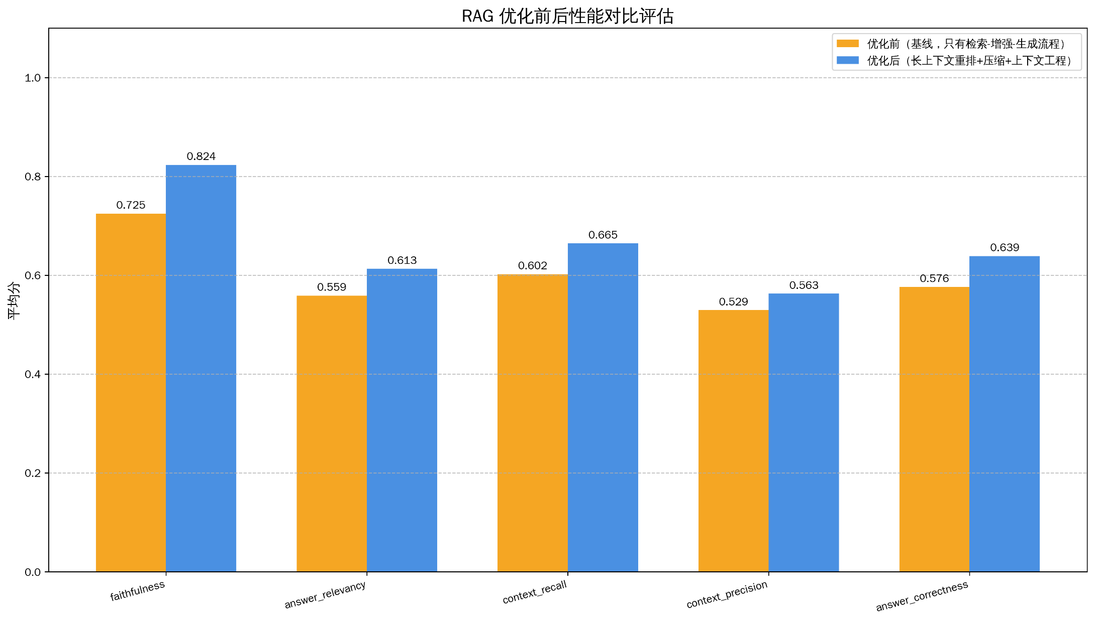

Slide 25
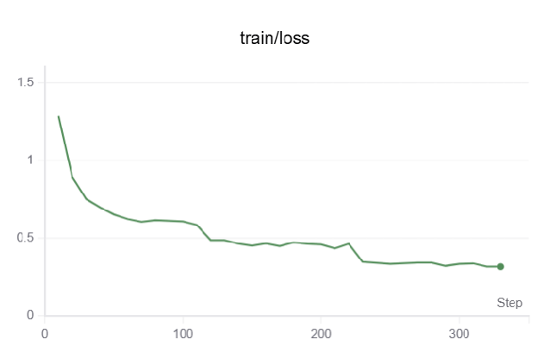
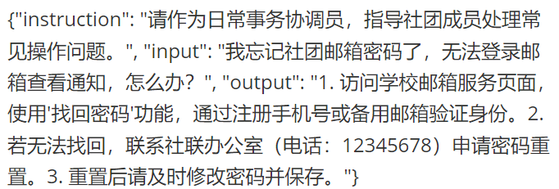
体验增强模块-专用型RAG服务器-FastAPI和离线LLM服务
接口设计和技术选型
使用FastAPI构建，采用 SSE 流式传输机制，向客户端提供智能搜索总结和侧边栏对话两个接口。采用vllm作为模型推理引擎，支持高效并行推理；使用Qwen3-8B-AWQ作为文本生成核心，自主构建数据集并完成了对Qwen3-8B-AWQ的LoRA微调，训练并加载使用了LoRA适配器模型
VLLM部署优化
vllm部署优化，实现了聊天模板处理，支持多轮对话场景和历史记忆功能，并集成RAG功能，为用户提问提供更准确、全面的背景知识和回答。离线部署的LLM，为系统提供了秒级响应的高效支持和个性化、定制化的模型回复风格化，以及参数调节功能。
模型微调
通过优质开源数据+领域专家自主构建数据+LLM无监督扩充数据的三重方式，进行了一系列的数据清洗和筛选工作，最终构建了包含1747条高质量的instruction-input-output高质量训练数据集。使用Hugging Face Transformers 框架和 PEFT (Parameter-Efficient Fine-Tuning) 库 对 Qwen3-8B-AWQ 模型进行SFT（supervised-finetuning，有监督微调） LoRA 微调，采用 Swanlab 可视化训练过程。让模型扮演智慧社团管理系统辅助AI的角色，适配社团管理相关的社团事务、社团知识介绍、系统常见问题处理等一系列下游任务

Slide 26
PART 04
继往开来
我们还可以做什么

Slide 27


问道躬行，皆为所获
王子安：
技术选锋谋匹配，流式交互炼精微。
智能语境深悟处，组件解耦蕴哲思。
性能体验寻衡道，巧手匠心破万围。
躬行问道成于此，行稳致远向晖晖。
张佳宇：
锋芒初试探前沿，交互毫厘亦思纤。
智能语境生妙解，架构融通蕴慧签。
巧思入微体人本，权限分明筑固垣。
躬耕悟道新境启，携手同心绘锦篇。

Slide 28
心之所悟，功成在兹
马之涵：深探妙境，广拓智途
AI中枢，融会贯通： FastAPI构建统一代理，统筹内容生成、社团介绍、口号撰就等诸般AI功能，使其归一。模块化设计独具匠心，各司其职，API端点清晰可辨，为未来拓展预留广阔天地。智能创新，人机合一： 尤推智能财务助理，以自然语言化繁为简，对话记账，极大降低用户门槛。兼纳vLLM本地部署与通义千问云端服务，混部策略，兼顾效能与韧性，虑备不虞。数据管理，务实致用： 财务数据以JSON轻携，结构精良，详录社团、收支、类别等要务，足敷日常所需，尽显实用之美。开发感悟，臻于至善： FastAPI联袂vLLM，开发行云流水，文档自生，类型严谨，效率倍增。测试周全，自健康巡检至财务管理，皆有例可循，为系统稳固奠定基石。此番设计实践，不仅洞察AI集成之妙，更领悟架构之本，在于模块明晰，实用为先。心之所悟，所得所成，皆为未来征程之厚积。
刘思哲：躬耕服务，悟道匠心
社团管理系统后端开发心得躬逢社团管理系统后端之肇建，深得其道，乃知技术选型之要，贵在契合业务。余于 PostgreSQL 数据库，尽得其用。以 JSONB 字段，灵动储标签；借触发器、存储过程，高效维动态计数，数据一以贯之。表结构迭经优化，终成实体、关系、内容、流程四层之明晰架构。架构之设，以 Base Server 为枢，承载用户、社团、内容发布诸般核心业务。择 Iris 工业级框架，其路由、中间件、依赖注入之备，足以应对繁复业务，非轻量框架可比。项目采“单一业务主节点辅以功能服务”之理念，避分布式系统之冗。邮箱验证服务独立为 Node.js 进程，以 gRPC 协与 Base Server 互通；LLM/RAG 服务，则由 Base Server 代为接入，辅以 Redis Streams 解耦。服务间通信，或以 Redis Streams 异步消息 告数据之变，或以 SSE 实时转发 优化 LLM 流式响应。GORM 之原子操作，保事务处理数据之无虞。如用户入社团、评论发表、文件上传之“先储后记”策，皆有效杜绝潜在之弊。性能优化贯穿始终：Iris 框架 之 Radix Tree 结构，提升并发处理之效；Viper 助配置热更；PostgreSQL 索引优化 显著提升查询之速。部署实践，证架构之效。Base Server 为主业务进程，邮箱验证服务独立运行，Nginx 统一代理资源。此架构简运维，亦为高频服务之独立拓展留有余地。此次开发，令余深悟：资源有限之境，务实之架构设计，方能致效率之至。
黄凯琳：求索智径，匠心以昭
我曾因追赶进度而忽视测试，导致后期集成时小问题演变为大麻烦。修复隐匿 bug 所耗费的时间，甚至远超功能开发本身。这段经历让我深切体会到，高质量的测试用例是代码的第一道防线，它能提前暴露问题，确保模块独立可靠。表面看，前期投入测试似乎减缓了进度，实则却能节省大量返工时间，让开发流程更为顺畅。如今，我已养成先构思测试用例再编写功能的习惯，这让我的代码更有底气。本次项目中，RAG 系统的搭建令我领略了 AI 技术飞速发展的魅力。从 vLLM 推理引擎到 LoRA 微调，这些技术使我们能快速集成并部署复杂功能。市面上封装完善的库和框架确实大幅降低了上手门槛，加速了 AI 能力与产品的融合。然而，我亦意识到“开箱即用”并非终点。若要进一步优化性能或深度定制，我们必须深入钻研其背后的 mlsys 与 fine-tuning 等基础原理。仅仅停留在使用层面是远远不够的，未来的挑战在于如何真正理解并驾驭这些技术，从而使其潜力得到最大程度的发挥。

Slide 29
团队总结
分工协作
联合测试
合作感悟
经验积累
框架应用
完美团队！

Slide 30




前程万里，后继可期
更快速的用户响应
以及更多……
1.01
1.02
1.03
1.04
更强大的私人社交功能
更多样的AI辅助功能

Slide 31
2025
感谢您的观看
3班第三小组项目汇报
汇报人：马之涵 时间：7月8日

